Slide 1
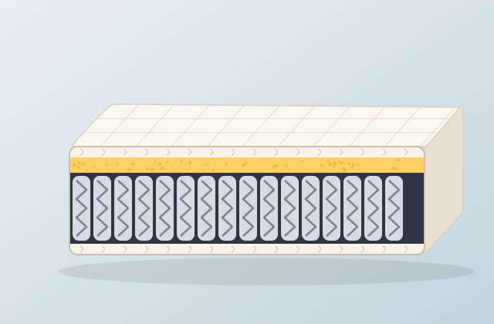
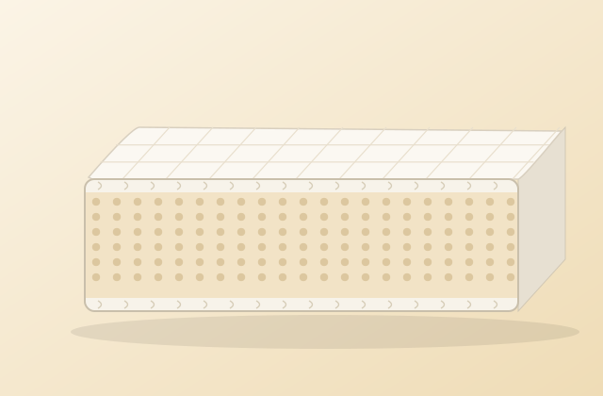
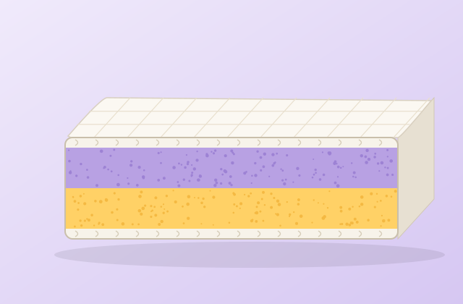
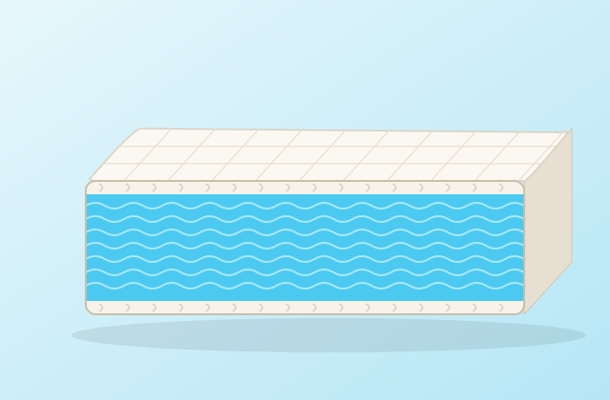
Graph Database Project
Mattress Type
Recommender
ระบบแนะนำประเภทที่นอนด้วย Graph Database
Neo4j Aura
Cypher
Python
Streamlit
Notes:
สวัสดีครับ วันนี้จะนำเสนอระบบแนะนำประเภทที่นอนด้วย Graph Database โดยใช้ Neo4j Aura เก็บข้อมูล ใช้ Cypher ในการแนะนำ และทำหน้าเว็บด้วย Streamlit ซึ่งจะเปิดเว็บจริงให้ดูประกอบระหว่างนำเสนอ

Slide 2
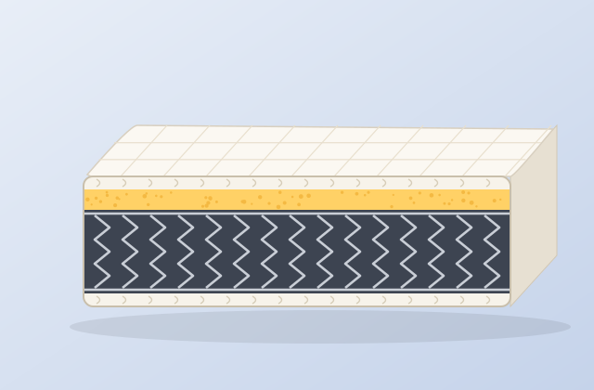



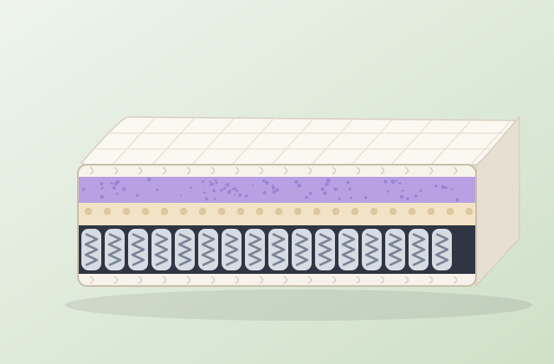
ที่มาและปัญหา
ทำไมการเลือกที่นอนถึงยาก
ที่นอนมีหลายประเภท
สปริง พ็อกเก็ตสปริง เมมโมรี่โฟม ยางพารา ไฮบริด ที่นอนน้ำ ฯลฯ
ข้อมูลเยอะ แต่ตัดสินใจไม่ได้
แต่ละแบบมีความแน่น วัสดุ และกลุ่มผู้ใช้ที่เหมาะต่างกัน
คนมักเชื่อคนที่ชอบคล้ายกัน
ถ้าคนที่ชอบแบบเดียวกับเราชอบอะไรอีก ก็น่าจะเหมาะกับเราด้วย
Notes:
ปัญหาคือที่นอนมีหลายประเภท แต่ละแบบเหมาะกับคนต่างกัน คนทั่วไปเลือกไม่ถูก แนวคิดของระบบคือใช้พฤติกรรมของคนที่ชอบคล้ายกันมาช่วยแนะนำ

Slide 3
แนวคิด: “คนที่ชอบเหมือนคุณ ชอบอะไรอีก?”
Collaborative Filtering บนกราฟ
1
2
3
4
ดูว่าผู้ใช้ชอบอะไร
➜
หาคนที่ชอบเหมือนกัน
➜
ดูว่าคนเหล่านั้นชอบอะไรอีก
➜
แนะนำที่ Ben ยังไม่เลือก
Ben ชอบ Spring และ Memory Foam
Jeff, Mike, Liam, Daniel, Alice
Foam, Latex, Hybrid, ...
เรียงตามคะแนน (score)
กราฟเก็บ “ความสัมพันธ์” ไว้โดยตรง จึงเดินตามเส้นทางนี้ได้ด้วย query เดียว ไม่ต้อง JOIN หลายตาราง
Notes:
ขั้นตอนมี 4 ขั้น เริ่มจากผู้ใช้ เดินไปที่นอนที่เขาชอบ ย้อนไปหาคนอื่นที่ชอบเหมือนกัน แล้วเดินต่อไปที่นอนอื่นที่คนเหล่านั้นชอบ จุดเด่นของ Graph Database คือเดินตามความสัมพันธ์แบบนี้ได้ง่ายและเร็ว

Slide 4
การออกแบบ Graph
Node 2 ประเภท และ Relationship 1 ประเภท
10
User
User
Mattress
Type
PREFERS
10
MattressType
User
name (unique)
MattressType
name (unique), name_th,
description, firmness,
best_for, image
21
PREFERS
ข้อมูลตัวอย่างจาก notebook
Notes:
โมเดลกราฟเรียบง่าย มี Node User กับ MattressType เชื่อมด้วย PREFERS ผมเพิ่ม property ให้ MattressType เช่น ชื่อไทย ความแน่น และรูปภาพ ข้อมูลตัวอย่างมีผู้ใช้ 10 คน ที่นอน 10 ประเภท และความชอบ 21 เส้น มี constraint กันชื่อซ้ำทั้งสอง label

Slide 5
Cypher สำหรับแนะนำ
เดิน 3 hop แล้วนับจำนวนเส้นทาง
บรรทัด 1–4
MATCH (me:User {name:$user})
-[:PREFERS]->(shared:MattressType)
<-[:PREFERS]-(other:User)
-[:PREFERS]->(m:MattressType)
WHERE NOT EXISTS {
MATCH (me)-[:PREFERS]->(m) }
RETURN m.name,
count(*) AS score,
collect(DISTINCT other.name)
ORDER BY score DESC
เดินจาก me → ที่นอนที่ชอบ ← คนอื่น → ที่นอนอื่น
WHERE NOT EXISTS
ตัดที่นอนที่ me ชอบอยู่แล้วออก
count(*)
score = จำนวนเส้นทางที่พาไปถึงที่นอนนั้น
collect(...)
เก็บชื่อคนที่แนะนำ เพื่ออธิบายเหตุผลบนเว็บ
Notes:
นี่คือ Cypher หลักของระบบ MATCH เดินตามเส้นทางสามช่วง WHERE NOT EXISTS ตัดของที่ผู้ใช้เลือกแล้ว count(*) คือจำนวนเส้นทาง ใช้เป็นคะแนน และ collect เก็บชื่อคนที่ทำให้เกิดคำแนะนำ ซึ่งเว็บจะใช้แสดงเหตุผล

Slide 6
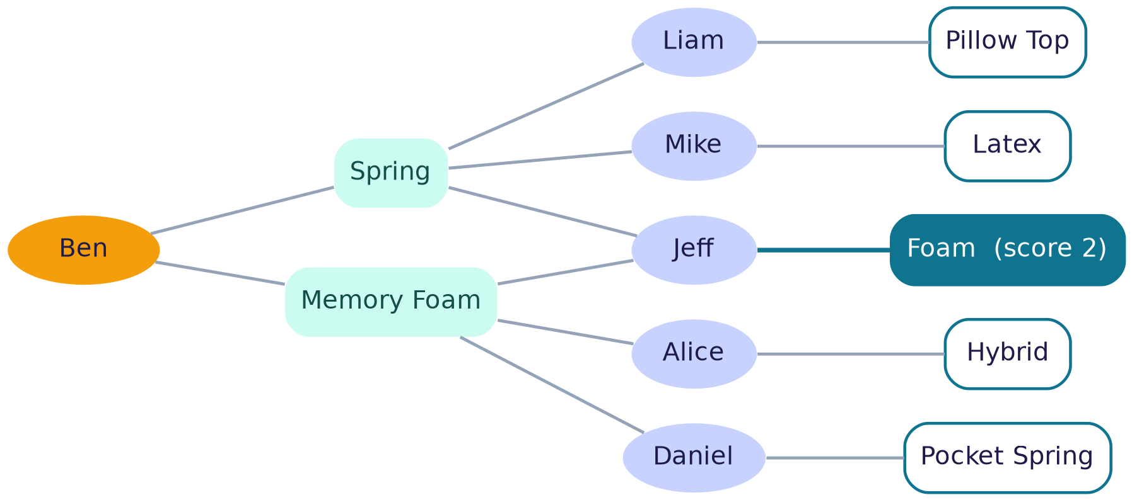
ตัวอย่าง: แนะนำให้ Ben
ทำไม Foam Mattress ได้คะแนนสูงสุด?
2
เส้นทางไปถึง Foam
Jeff ชอบเหมือน Ben ถึง 2 ประเภท (Spring + Memory Foam) จึงมี 2 เส้นทางมาที่ Foam
ส่วน Latex, Hybrid, Pillow Top, Pocket Spring ได้ score = 1
Notes:
ดูตัวอย่าง Ben ชอบ Spring กับ Memory Foam คนที่ชอบเหมือนกันมี 5 คน แต่ Jeff ชอบเหมือน Ben ถึงสองอย่าง จึงมีสองเส้นทางไปที่ Foam Mattress คะแนนเลยเป็น 2 สูงกว่าตัวอื่น

Slide 7
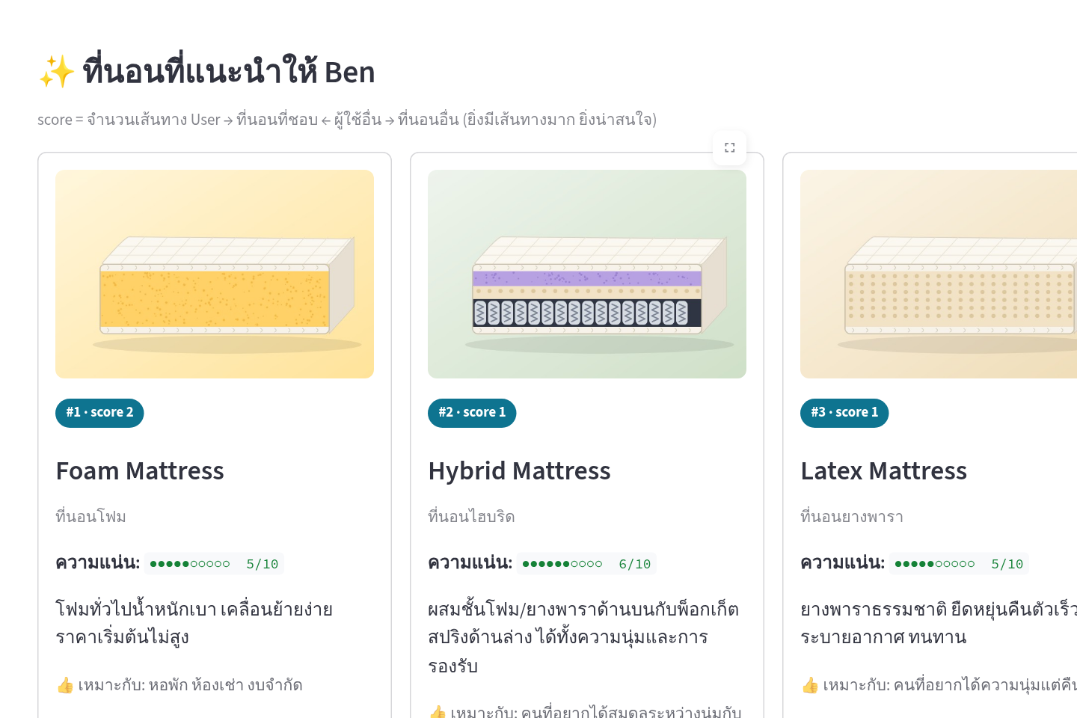
ผลลัพธ์บนเว็บ
คะแนนแนะนำของ Ben พร้อมเหตุผลและรูปที่นอน
Notes:
[สลับไปเปิดเว็บ หน้า แนะนำที่นอน เลือก Ben] บนเว็บแต่ละคำแนะนำจะแสดงรูปที่นอน อันดับ คะแนน และเหตุผล เช่น เพราะคุณชอบ Memory Foam และ Spring เหมือนกับ Jeff และกดปุ่มหัวใจเพื่อเพิ่มเป็นที่นอนที่ชอบได้ทันที

Slide 8

ความนิยมของแต่ละประเภท
จำนวนผู้ใช้ที่ PREFERS แต่ละประเภทที่นอน
สิ่งที่เห็น
Spring และ Memory Foam นิยมที่สุด (4 คน)
ผู้ใช้ที่ไม่มีข้อมูลความชอบ (cold start) ระบบจะแนะนำตามลำดับนี้แทน
Notes:
กราฟนี้ได้จากการนับจำนวน PREFERS ของแต่ละประเภท หน้าแรกของเว็บก็แสดงกราฟเดียวกัน และใช้ข้อมูลนี้เป็น fallback เมื่อผู้ใช้ใหม่ยังไม่มีความชอบ เรียกว่าปัญหา cold start

Slide 9





สถาปัตยกรรมระบบ
จากโค้ดบน GitHub สู่เว็บที่ใช้งานได้จริง
ผู้ใช้
Streamlit Cloud
Neo4j Aura
HTTPS
Cypher
เปิดผ่าน Browser
app.py + neo4j_service.py
Graph Database บน Cloud
GitHub
push แล้ว deploy อัตโนมัติ
Streamlit Secrets
เก็บ uri / username / password แยกจากโค้ด
Notes:
ผู้ใช้เปิดเว็บที่โฮสต์บน Streamlit Community Cloud แอปเชื่อมต่อ Neo4j Aura ผ่านโปรโตคอล neo4j+s ที่เข้ารหัส โค้ดอยู่บน GitHub เมื่อ push แอปจะ deploy ใหม่อัตโนมัติ ส่วนรหัสผ่านเก็บใน Streamlit Secrets ไม่อยู่ในโค้ด

Slide 10






ฟีเจอร์บนเว็บ
6 เมนูหลักของ Mattress Type Recommender
หน้าหลัก
แนะนำที่นอน
จัดการที่นอน
สถิติ กราฟความนิยม แกลเลอรีที่นอนพร้อมค้นหา
คำแนะนำ + score + เหตุผล กดหัวใจเพื่อเพิ่มความชอบ
ดูรายการ เพิ่ม แก้ไข ลบ พร้อมเลือกรูป
จัดการผู้ใช้
Graph Explorer
Setup
เพิ่ม แก้ชื่อ เลือกที่นอนที่ชอบ ลบผู้ใช้
วาดกราฟทั้งหมด หรือเฉพาะเส้นทางของผู้ใช้
สร้าง constraint + ข้อมูลตัวอย่าง, รีเซ็ตข้อมูล
Notes:
[สลับไปเว็บ ไล่เมนูซ้ายมือ] เว็บมีหกเมนู ตั้งแต่หน้าหลัก หน้าแนะนำ จัดการที่นอน จัดการผู้ใช้ Graph Explorer และหน้า Setup สำหรับสร้างข้อมูลตัวอย่าง

Slide 11
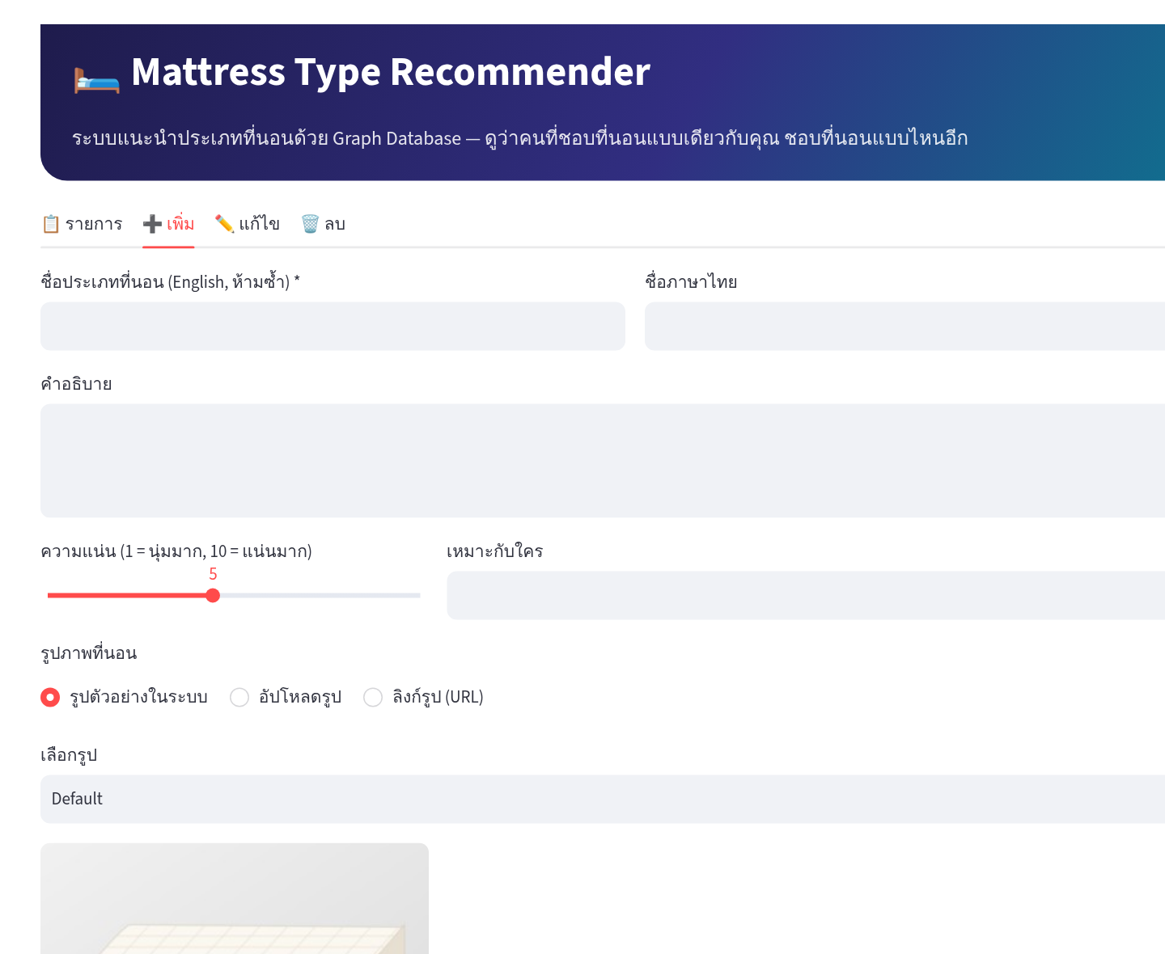
เพิ่ม / แก้ไข / ลบ ข้อมูล
ทุกปุ่มบนเว็บแปลงเป็นคำสั่ง Cypher
การทำงาน | Cypher หลัก
เพิ่มที่นอน / ผู้ใช้ | CREATE (m:MattressType {...})
แก้ไขข้อมูล | MATCH ... SET m.name = $name, ...
ลบ | MATCH ... DETACH DELETE m
เพิ่มความชอบ | MERGE (u)-[:PREFERS]->(m)
ยกเลิกความชอบ | MATCH (u)-[r:PREFERS]->(m) DELETE r
กันชื่อซ้ำด้วย UNIQUE constraint และต้องติ๊กยืนยันก่อนลบ
Notes:
[สลับไปเว็บ หน้า จัดการที่นอน → แท็บเพิ่ม] ลองเพิ่มที่นอนใหม่ เช่น Bamboo Mattress แล้วแก้ไข และลบ ให้ดูว่าข้อมูลเปลี่ยนใน Neo4j จริง การลบใช้ DETACH DELETE เพื่อลบเส้น PREFERS ที่เกี่ยวข้องไปด้วย

Slide 12



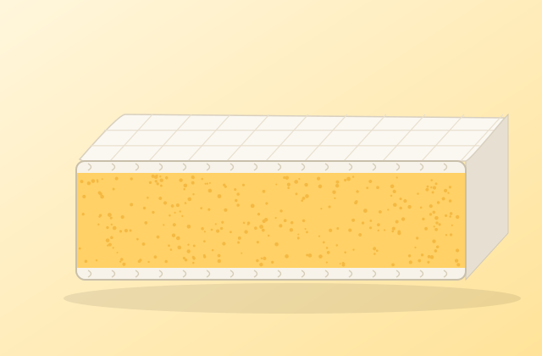
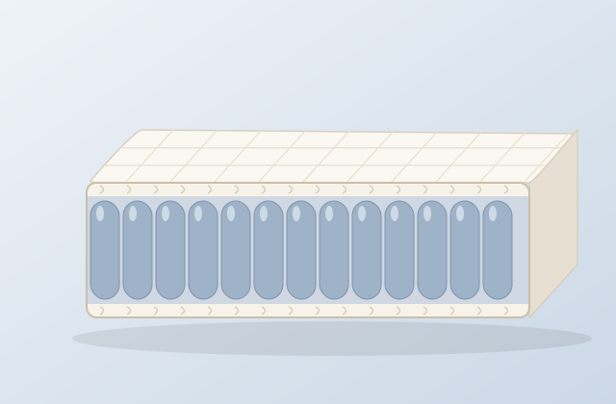
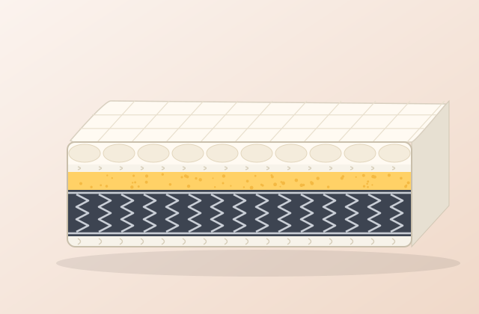
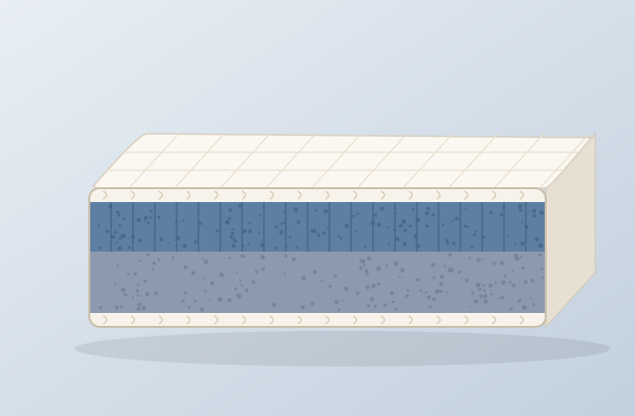
รูปภาพที่นอน
เลือกรูปได้ 3 แบบ ตอนเพิ่มหรือแก้ไขที่นอน
รูปในระบบ
อัปโหลดเอง
ลิงก์ URL
ภาพตัดขวาง 10 ประเภท ในโฟลเดอร์ images/
ย่อรูปแล้วเก็บใน Neo4j เป็น data URI
ใช้รูปจากเว็บไซต์อื่นได้
Spring
Pocket Spring
Memory Foam
Latex
Foam
Hybrid
Air
Waterbed
Pillow Top
Orthopedic
Notes:
รูปแต่ละแบบเป็นภาพตัดขวางให้เห็นชั้นภายใน เช่น สปริง ยางพารา ถุงน้ำ ส่วนรูปที่ผู้ใช้อัปโหลด เราย่อแล้วเก็บไว้ใน Neo4j โดยตรง เพราะ Streamlit Cloud ไม่เก็บไฟล์ที่เขียนลงดิสก์ถาวร

Slide 13
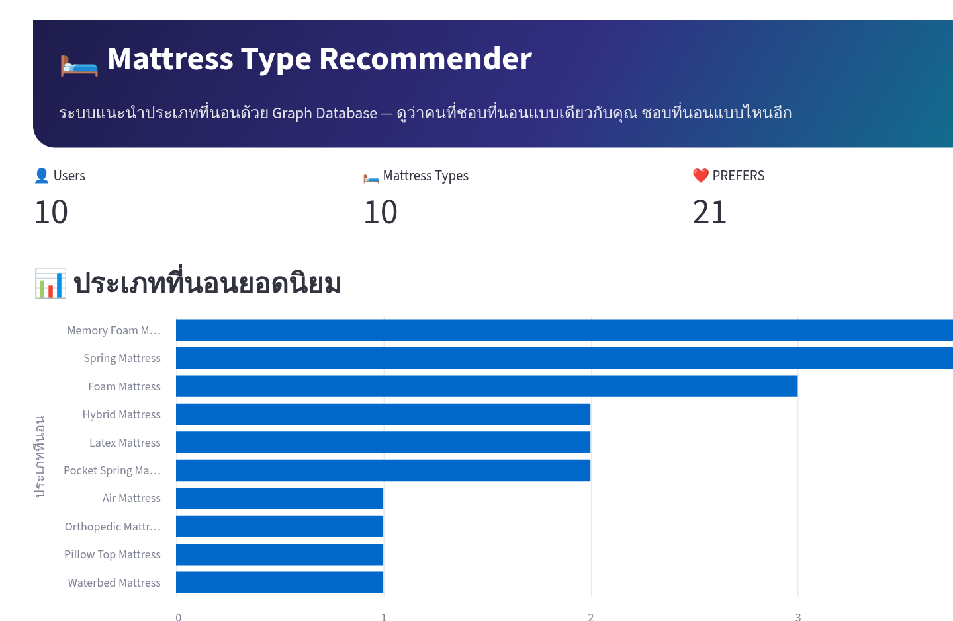

Live Demo
ลำดับการสาธิตบนเว็บ
1
หน้าหลัก
ดูสถิติ กราฟความนิยม และค้นหาที่นอน
2
แนะนำที่นอน → Ben
อธิบายว่าทำไม Foam ได้ score 2
3
กดหัวใจที่ Foam
คำแนะนำเปลี่ยนทันทีเพราะกราฟเปลี่ยน
4
เพิ่มที่นอนใหม่ + รูป
แล้วลองแก้ไขและลบ
เปิดเว็บที่ deploy บน Streamlit Cloud
5
Graph Explorer
ดูเส้นทางแนะนำของ Ben
Notes:
[สลับไปเว็บทั้งหมด] 1 หน้าหลัก 2 เลือก Ben ในหน้าแนะนำ 3 กดหัวใจที่ Foam แล้วชี้ว่า Foam ย้ายไปอยู่ในรายการที่ชอบ และคำแนะนำอื่นเปลี่ยน 4 เพิ่มที่นอนใหม่พร้อมรูป แก้ไข แล้วลบ 5 เปิด Graph Explorer เลือกเส้นทางของ Ben หมายเหตุ: ถ้า Aura Free ถูก pause ให้ Resume ใน console ก่อนนำเสนอ

Slide 14
ขอบคุณครับ
(User)-[:PREFERS]->(MattressType)
Notes:
ขอบคุณครับ มีคำถามเพิ่มเติมไหมครับ

